Slide 1

TOÁN 4
Tập 1
Tuần 12
Bài 37: Luyện tập chung
Tiết 1

Slide 2



Slide 3







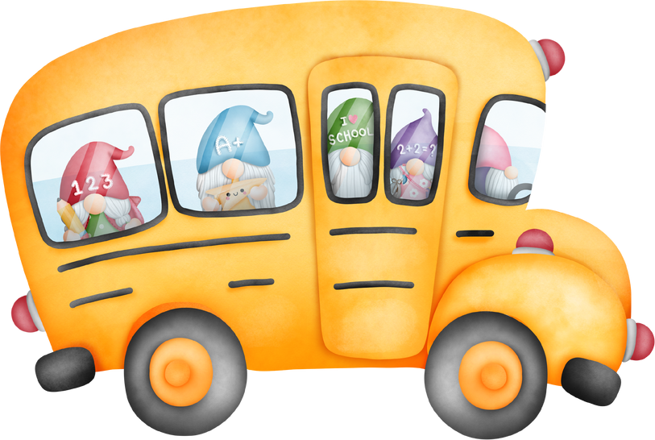

ĐÓN EM TỚI TRƯỜNG
Xe buýt đến rồi, hãy trả lời chính xác các câu hỏi để các bạn được lên xe buýt nhé!

Slide 4





Notes:
Bấm vào học sinh để sang câu hỏi, sau khi xong hãy bấm vào xe buýt để sang bài mới.

Slide 5
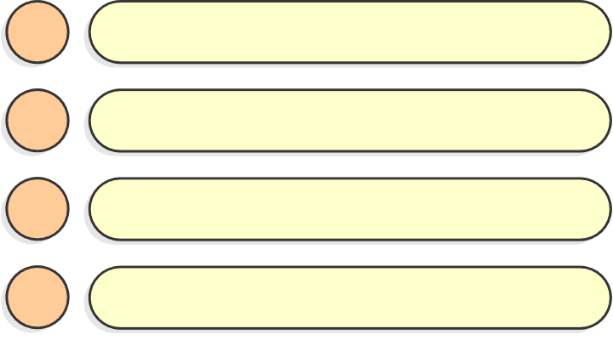

Một can nhựa chứa được 25 lít dầu. Hỏi
100 can như thế chứa được bao nhiêu lít dầu?
A
2 500 lít dầu.
B
20 500 lít dầu.
C
25 000 lít dầu.
D
20 000 lít dầu.
Notes:
Bấm vào xe buýt để quay lại trò chơi.

Slide 6

Tính nhẩm:
306 $×$ 100 $=$ ?
A
306 000.
B
36 000.
C
30 600.
D
3 060.
Notes:
Bấm vào xe buýt để quay lại trò chơi.

Slide 7
Một bao gạo nặng 12 kg. Hỏi 10 bao như vậy nặng bao nhiêu yến?
A
120 yến.
B
22 yến.
C
10 yến.
D
12 yến.
Notes:
Bấm vào xe buýt để quay lại trò chơi.

Slide 8

Kết quả phép tính:
450 $+$ 55 $×$ 10 $=$ ?
A
5 500.
B
1 000.
C
4 500.
D
10 000.
Notes:
Bấm vào xe buýt để quay lại trò chơi.

Slide 9


Slide 10
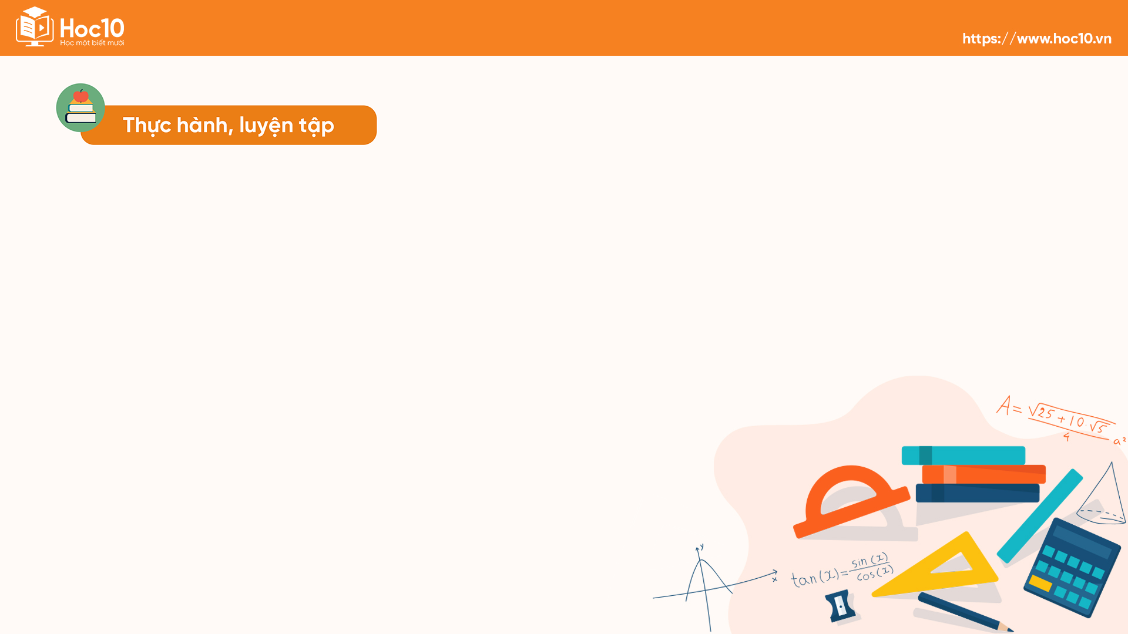
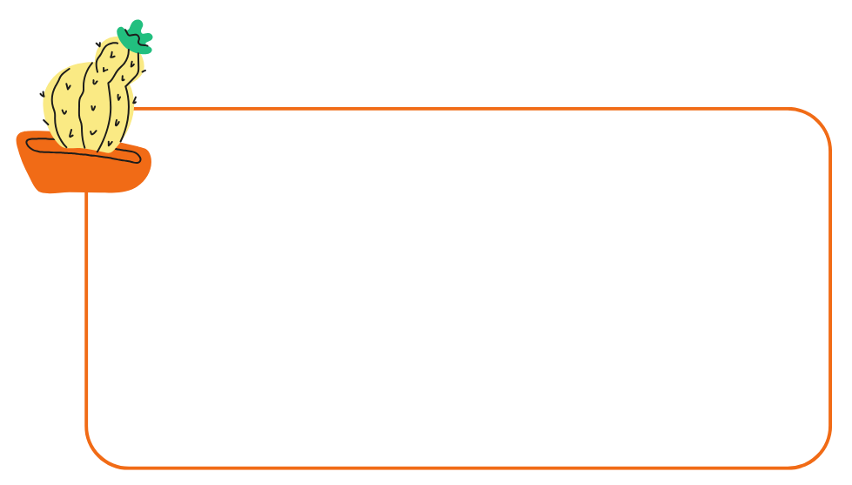


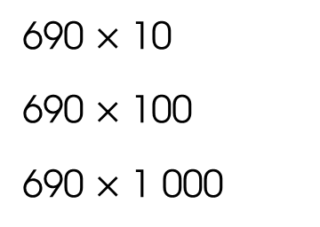


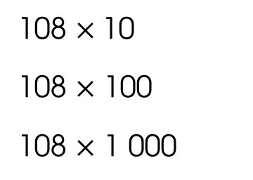

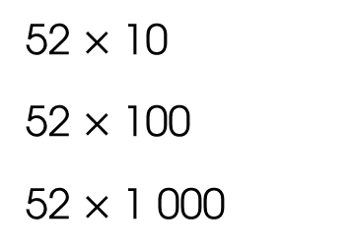




01
Tính nhẩm:
52 $×$ 10
52 $×$ 100
52 $×$ 1 000
$=$ 520
108 $×$10
108 $×$ 100
108 $×$ 1 000
$=$ 1 080
690 $×$ 10
690 $×$ 100
690 $×$ 1 000
$=$ 6 900
$=$ 5 200
$=$ 10 800
$=$ 69 000
$=$ 52 000
$=$ 108 000
$=$ 690 000

Slide 11

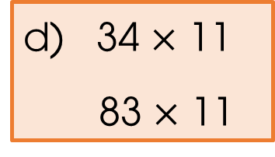
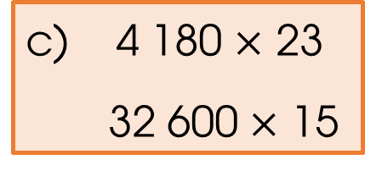
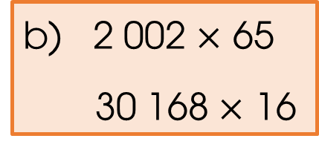
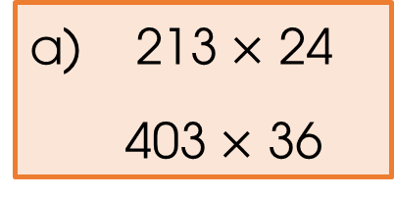

02
Đặt tính rồi tính:
a) 213 $×$ 24
403 $×$ 36
b) 2 002 $×$ 65
30 168 $×$ 16
c) 4 180 $×$ 23
32 600 $×$ 15
d) 34 $×$ 11
83 $×$ 11
Trả lời
213
24
852
5 112
403
36
2 418
14 508
$$×$$
$$×$$
4 26
12 09

Slide 12

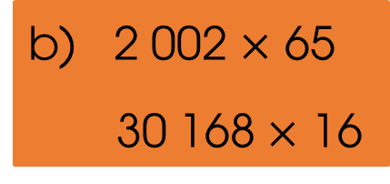

02
Đặt tính rồi tính:
a) 213 $×$ 24
403 $×$ 36
b) 2 002 $×$ 65
30 168 $×$ 16
c) 4 180 $×$ 23
32 600 $×$ 15
d) 34 $×$ 11
83 $×$ 11
Trả lời
2 002
65
10 010
130 130
30 168
16
181 008
482 688
$$×$$
$$×$$
120 12
301 68

Slide 13
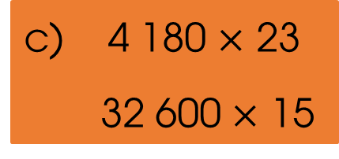

02
Đặt tính rồi tính:
a) 213 $×$ 24
403 $×$ 36
b) 2 002 $×$ 65
30 168 $×$ 16
c) 4 180 $×$ 23
32 600 $×$ 15
d) 34 $×$ 11
83 $×$ 11
Trả lời
4 180
23
12 540
96 140
32 600
15
163 000
489 000
$$×$$
$$×$$
83 60
326 00

Slide 14

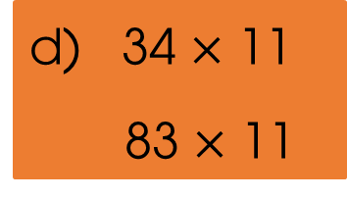

02
Đặt tính rồi tính:
a) 213 $×$ 24
403 $×$ 36
b) 2 002 $×$ 65
30 168 $×$ 16
c) 4 180 $×$ 23
32 600 $×$ 15
d) 34 $×$ 11
83 $×$ 11
Trả lời
34
11
34
374
83
11
83
913
$$×$$
$$×$$
34
83

Slide 15

Qua bài học hôm nay, em biết thêm được điều gì?

Slide 16


Slide 17


Ôn tập kiến thức đã học
Hoàn thành bài tập trong VBT

Slide 18


Slide 19



Để kết nối cộng đồng giáo viên và nhận thêm nhiều tài liệu giảng dạy,
mời quý thầy cô tham gia Group Facebook
theo đường link:
Hoc10 – Đồng hành cùng giáo viên tiểu học
Hoặc truy cập qua QR code

